Slide 1


 | Universidad Autónoma del Estado de México Facultad de Química Licenciatura en Química Farmacéutica Biológica
BIOLOGÍA
UNIDAD
Introducción a la Biología
M. en P. E. Ana Margarita Arrizabalaga Reynoso
Toluca de Lerdo; Estado de México. Marzo de 2016

Slide 2
BIOLOGIA
IMPORTANCIA DE LA BIOLOGÍA
DESARROLLO HISTÓRICO DE UNA CIENCIA
M. en P. E. Ana Margarita Arrizabalaga Reynoso

Slide 3
HISTORIA DE LA BIOLOGÍA
“Desde la aparición del hombre sobre la Tierra, el conocimiento de los seres vivos ha desempeñado un papel muy importante en la vida cotidiana, ya que ha sido fuente de grandes descubrimientos. El hombre prehistórico obtuvo sus primeros conocimientos biológicos al utilizar las plantas para diversos propósitos, como alimentarse o usarlas como remedios. De esta manera, el conocimiento biológico se ha enriquecido de manera constante a lo largo del tiempo” (De Erice, 2012).

Slide 4
HISTORIA DE LA BIOLOGÍA
La base de la Biología moderna se centra en cuatro principios unificadores: La Teoría Celular, la Evolución, la Genética y la Homeostasis.
La Biología como ciencia independiente, se desarrolló en el siglo XIX, cuando los científicos descubrieron que los organismos comparten características fundamentales.

Slide 5
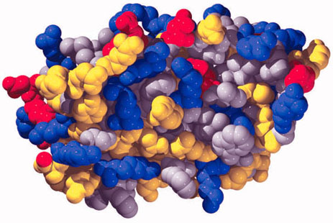
HISTORIA DE LA BIOLOGÍA
La Biología es ahora un tema estándar que se enseña en las escuelas y universidades de todo el mundo y más de un millón de documentos se publican anualmente, en una amplia gama de revistas y libros de Biología y Medicina.
Interferon
Fuente: Jean Lindenmann y Alick Isaacs. Instituto Médico de Investigación en Mill Hill, 2007

Slide 6
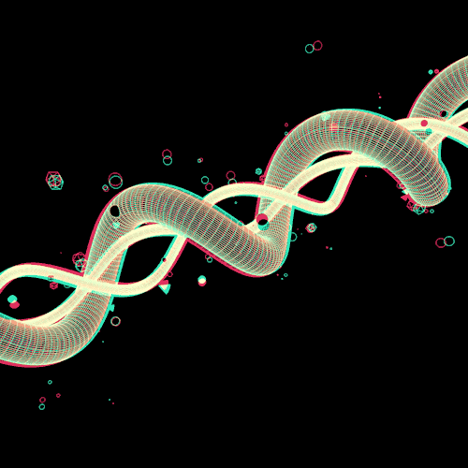
HISTORIA DE LA BIOLOGÍA
Hoy en día, la Biología ha ampliado sus áreas de estudio debido a la aparición de nuevas ideas y descubrimientos en Genética, Evolución, Ecología, entre otras áreas.
Genoma Humano
Fuente: Francis Collins del Consorcio Público; Nature, 2003.

Slide 7
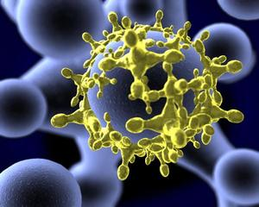
HISTORIA DE LA BIOLOGÍA
Las investigaciones en Biología ayudan a encontrar elementos dirigidos al mejoramiento de la vida del hombre, principalmente en Medicina, Nutrición y conservación del medio ambiente.
Antígeno Leucocitario Humano
Fuente: Jean Dausset y Felix Rapaport

Slide 8
HISTORIA DE LA BIOLOGÍA
El uso de microscopios electrónicos, la posibilidad de la síntesis de compuestos orgánicos en el laboratorio (como hormonas), así como los avances en Genética, estructura y función celular hacen que el desarrollo de la Biología sea uno de los pilares para lograr el bienestar los organismos vivos del planeta.

Slide 9
HISTORIA DE LA BIOLOGÍA
La historia de la Biología se remonta al estudio de los seres vivos desde la antigüedad hasta la época actual. Aunque el concepto de Biología como ciencia en si misma nace en el siglo XIX, las ciencias biológicas surgieron de tradiciones médicas e historia natural que se remontan a el Ayurveda, la medicina en el Antiguo Egipto y los trabajos de Aristóteles y Galeno en el antiguo mundo grecorromano .

Slide 10
HISTORIA DE LA BIOLOGÍA
Puede llamarse al Siglo XX el siglo de la Biología Celular y Molecular, pues la unidad de vida descubierta por Robert Hooke, fue conocida en su intimidad a través del ultramicroscopio. Así pudieron determinarse las estructuras y funciones de los cloroplastos, mitocondrias, ribosomas y el aparato de Golgi, entre otros organelos.

Slide 11
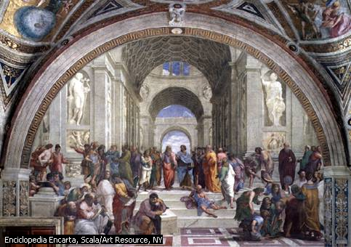
Edad Antigua

Slide 12
HISTORIA DE LA BIOLOGÍA
La Biología, como conocimiento organizado, probablemente tuvo sus orígenes en Grecia, ya que se considera como la cuna del Método Científico.
Tanto griegos como romanos describieron las numerosas variedades de plantas y animales conocidos de esa época.

Slide 13
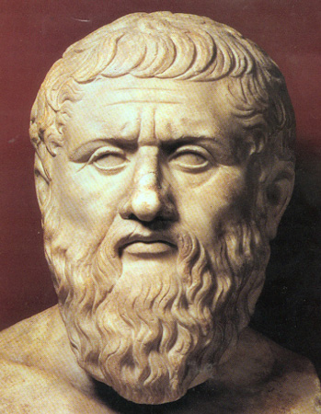
HISTORIA DE LA BIOLOGÍA
  Platón, fundador de la Academia, sostuvo que el espíritu estaba regido por el cerebro, corazón e hígado.
Platón
427 a 347 a. C.

Slide 14
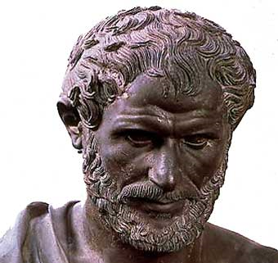
HISTORIA DE LA BIOLOGÍA
Aristóteles fue el más grande naturalista de la antigüedad. Describió más de 500 animales y estableció la primera clasificación de los organismos; es considerado como padre de la Biología y la Zoología; clasificó a los seres vivos en animales, plantas y minerales.
Aristóteles
384 a 322 a. C.

Slide 15
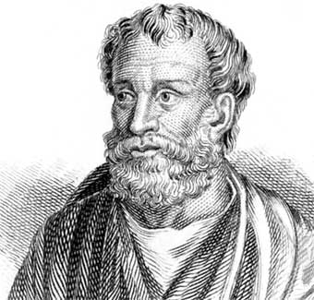
HISTORIA DE LA BIOLOGÍA
Teofrasto, discípulo de Aristóteles, estudió el mundo de las plantas y fue considerado el fundador de la anatomía vegetal, con lo que sentó las bases de la embriología botánica.

Slide 16
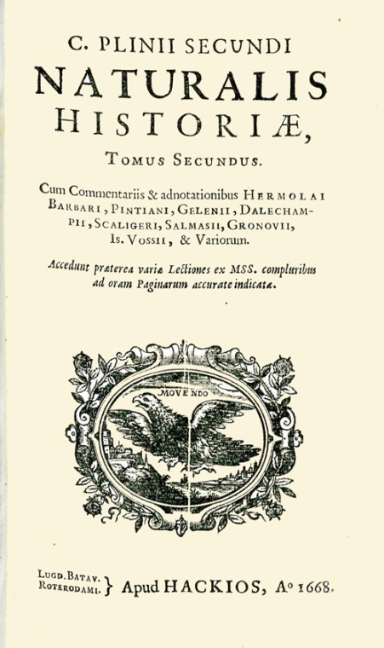
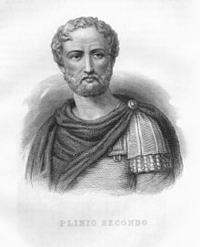
HISTORIA DE LA BIOLOGÍA
Plinio dividió a los animales en tres grupos diferentes basados en su hábitat natural: agua, tierra y aire; recopiló el conocimiento de 326 autores griegos y 196 romanos en su libro denominado “historia Natural” mezclando hechos y ficciones acerca de la vida.
Gayo Plinio
23 a 79 d.C.

Slide 17
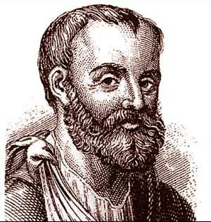
HISTORIA DE LA BIOLOGÍA
Galeno, médico griego, diseccionó cadáveres, estudió las funciones de nervios y vasos sanguíneos; es el primer Fisiólogo, cuya obra constituyó el fundamento teórico de la práctica médica durante los siglos posteriores.
Claudio Galeno
131 a 200 d.C.

Slide 18
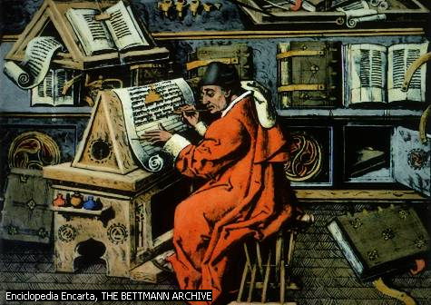
Edad Media
Siglo V al XIV

Slide 19
HISTORIA DE LA BIOLOGÍA
En la Edad Media, el hombre coleccionó herbarios y bestiarios que catalogaban y describían las plantas y animales.
Se mantenían las ideas de la abiogénesis de Platón (surgimiento de la vida a partir de la materia inerte).
La clasificación de plantas y animales se basaba en su utilidad al hombre.

Slide 20
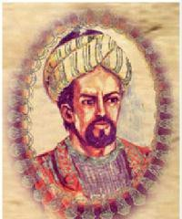
HISTORIA DE LA BIOLOGÍA
Entre los científicos árabes de esta época destacan Al Yahiz, que vivió en el siglo IX y elaboró uno de los primeros tratados de Zoología, el Libro de los Animales

Slide 21
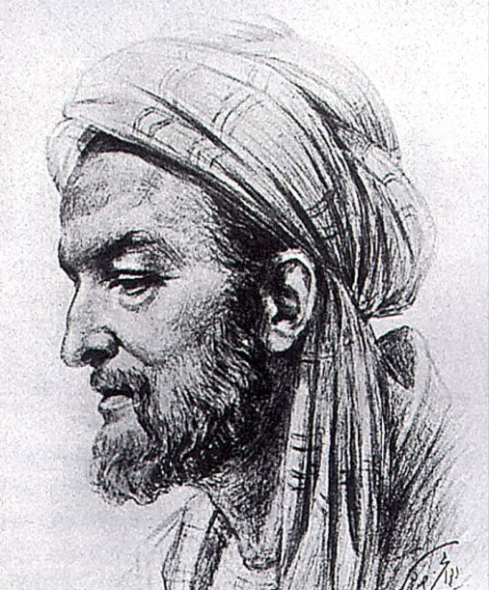
HISTORIA DE LA BIOLOGÍA
Avicena (Ibn Sina), en siglo XI escribió el Canon de Medicina, paradigma de la ciencia biológica medieval.

Slide 22
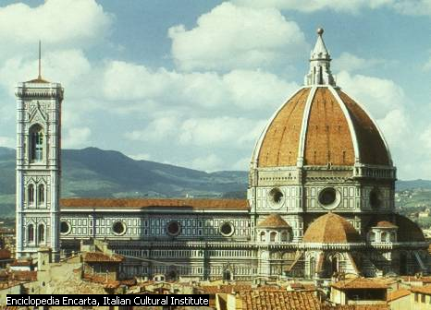
El Renacimiento
Siglos XIV al XVI

Slide 23
HISTORIA DE LA BIOLOGÍA
Se emprendieron estudios más exactos de estructuras, funciones y costumbres vitales de plantas y animales.
Hubo un deseo incesante por explicar fenómenos naturales y de la vida.
Se sentaron las bases de la ANATOMÍA y FISIOLOGÍA.

Slide 24
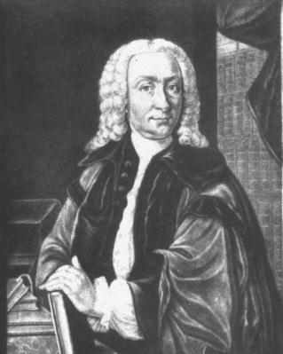
HISTORIA DE LA BIOLOGÍA
Es uno de los fundadores de la moderna descripción animal y en una serie de trabajos él combina todo el conocimiento de la antigüedad con sus propias investigaciones; así como de notar la importancia del estudio de las estructuras florales. Realizó una magnifica obra ilustrada de 4500 páginas llamada “La Historia de los Animales”
Konrad Gesner
(1515-1565)

Slide 25
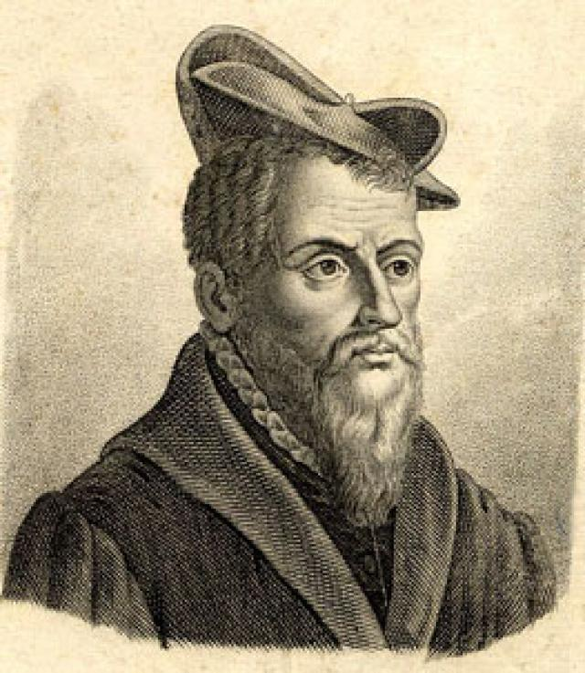
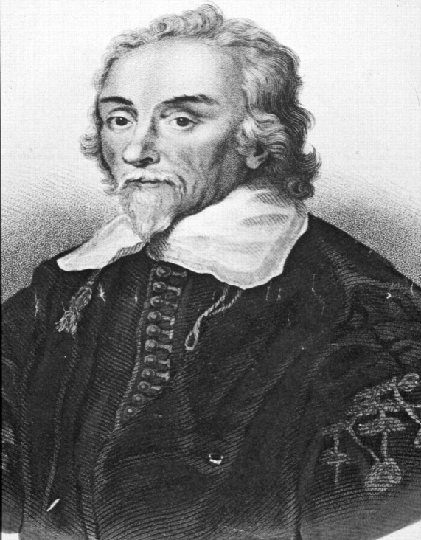
HISTORIA DE LA BIOLOGÍA
Andreas Vesalius (1514-1564), disecó cuerpos humanos y dibujó sus observaciones.
William Harvey (1578-1657), demostró la función del corazón y vasos sanguíneos en la circulación de la sangre.

Slide 26
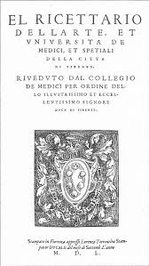
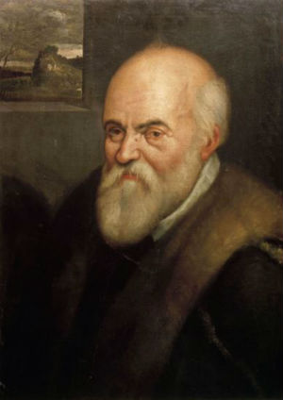
HISTORIA DE LA BIOLOGÍA
Médico y naturalista italiano. Autor de una importante farmacopea. Fue el primer profesor de Historia Natural y se le atribuye la integración del primer museo
Ulysse Aldrovandi
1522 a 1605 d. C.

Slide 27
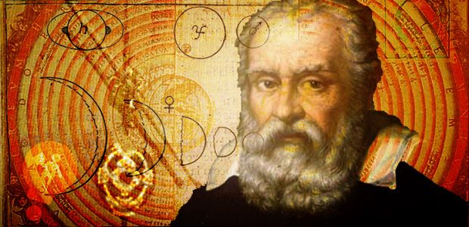
Galileo Galilei
(1564 - 1642)
HISTORIA DE LA BIOLOGÍA
Galileo fue un astrónomo, filósofo, matemático y físico italiano, relacionado estrechamente con la Revolución Científica. Mostró interés por casi todas las ciencias y artes. Se le conoce como el Padre de la Ciencia. Postuló la Teoría Heliocéntrica que establece que los planetas giran alrededor del Sol.

Slide 28
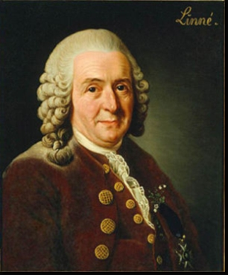
HISTORIA DE LA BIOLOGÍA
Carlos Linneo (1707-1778), es considerado el Padre de la Taxonomía. Introdujo el manejo de la Nomenclatura Binominal, por el cual se le asignó un nombre científico a cada ser vivo.

Slide 29
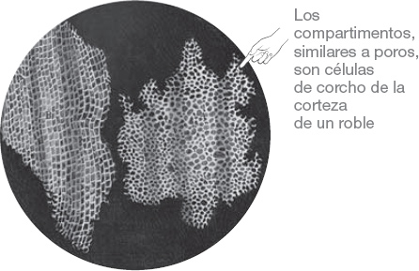
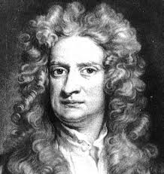
HISTORIA DE LA BIOLOGÍA
Observó con el microscopio una fina lámina de corcho (tejidos vegetales) y que estaba formada por pequeñas celdillas a las que denominó CELULAS.
Robert Hooke
1635 a 1703 d. C.

Slide 30
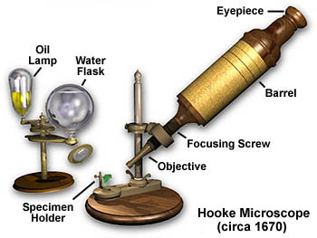
HISTORIA DE LA BIOLOGÍA

Slide 31
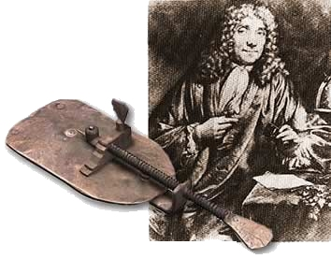
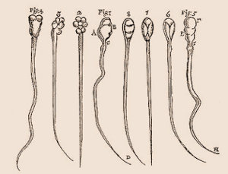
Anton van Leeuwenhoek
1632 a 1723 d. C.
HISTORIA DE LA BIOLOGÍA
Descubrió que la sangre estaba formada por células. Observó en muestras de agua de charco organismos formados por una célula (protozoarios) a los que llamó “animáculos”. Fabricó un microscopio sencillo con el que pudo observar a los protozoos y a los glóbulos rojos.

Slide 32
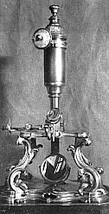
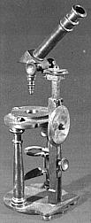
Microscopios del Siglo XVIII
HISTORIA DE LA BIOLOGÍA

Slide 33
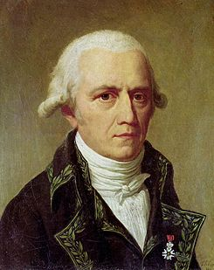
Jean Baptiste de Lamarck
1744 a 1829
HISTORIA DE LA BIOLOGÍA
Jean Baptiste de Lamarck naturalista francés, vinculado con la sistematización de la Historia Natural. Formuló la primera teoría de la Evolución Biológica

Slide 34
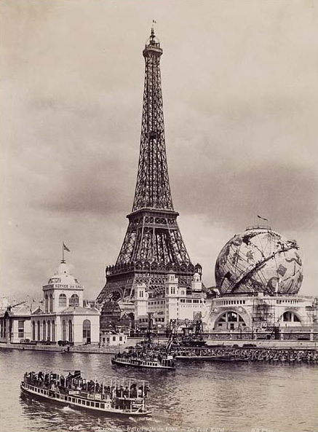
Edad Moderna

Slide 35
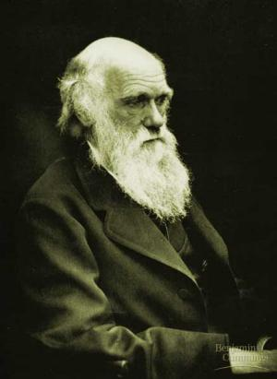
Charles Darwin
(1809-1882)
HISTORIA DE LA BIOLOGÍA
Estableció las bases de la Teoría Moderna de la Evolución de las Especies por medio de la selección natural. Su trabajo tuvo una influencia decisiva sobre las ciencias de la vida y de la tierra, y sobre el pensamiento moderno en general. Se le reconoce como el Padre de la Evolución; escribió el libro “El Origen de las Especies”

Slide 36
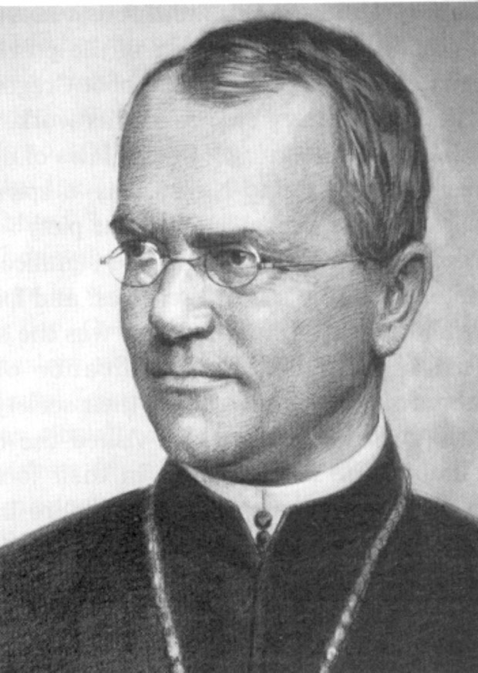
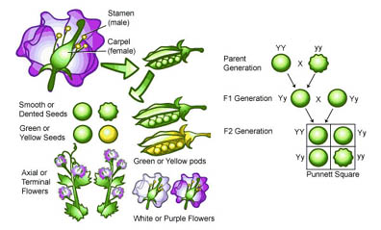
Gregorio Mendel
(1822-1884)
HISTORIA DE LA BIOLOGÍA
Conocido como el Padre de la Genética. Desarrollo los principios que rigen la herencia gracias a sus trabajos con el guisante común. Su trabajo no fue valorado cuando lo publicó en el año 1866.

Slide 37
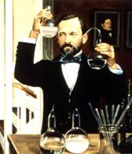
Luis Pasteur
(1822-1895)
HISTORIA DE LA BIOLOGÍA
Considerado el Padre de la Microbiología, demostró que en el aire hay gran cantidad de microorganismos. Refutó definitivamente la abiogénesis, proponiendo la Teoría de la Biogénesis. Además inventó el proceso que lleva su nombre PASTEURIZACIÓN que elimina los microbios que descomponen los alimentos y desarrolló vacunas contra varias enfermedades incluida la rabia

Slide 38
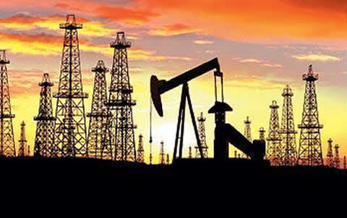
Edad Contemporánea

Slide 39
HISTORIA DE LA BIOLOGÍA
En el Siglo XIX, la Biología extendió sus conocimientos y se modificó considerablemente.
Esta tendencia continuó y se extendió rápidamente en el siglo XX, aumentando el número de estudios cuantitativos

Slide 40
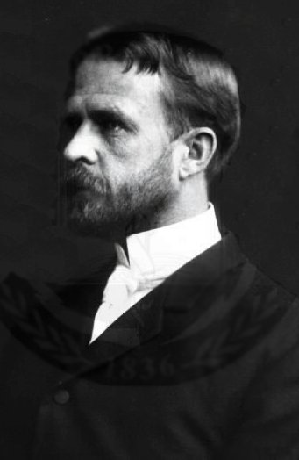
Thomas Morgan
(1866-1945 USA)
HISTORIA DE LA BIOLOGÍA
Estudió la Historia Natural, Zoología y Macromutación en la mosca de la fruta Drosophila melanogaster.
Sus contribuciones científicas más importantes fueron en el campo de la Genética. Estableció la Teoría Cromosómica de la Herencia.
Fue galardonado con el Premio Nobel de Fisiología y Medicina en 1933 por la demostración de que los cromosomas son portadores de los genes.

Slide 41
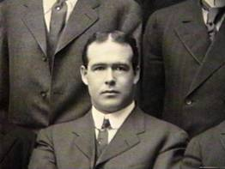
Walter Sutton
(1877 – 1916 USA)
HISTORIA DE LA BIOLOGÍA
Fue el primer científico que probó la validez de las Leyes Mendelianas de segregación y clasificación independiente con el uso de cromosomas de saltamontes.

Slide 42
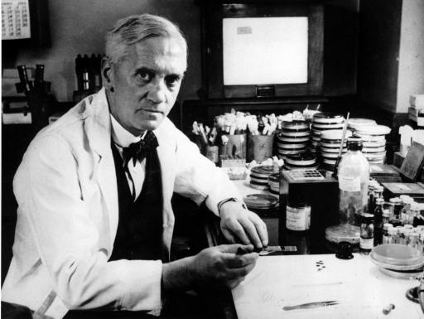
Alexander Fleming
(1881 – 1949)
HISTORIA DE LA BIOLOGÍA
Alexander Fleming (1881-1949) descubrió la Penicilina. Con él da comienzo la Era de los Antibióticos.
Recibió el Premio Nobel en Medicina en 1945.

Slide 43
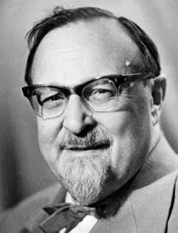
HISTORIA DE LA BIOLOGÍA
Alexander Ivanovich Oparin escribió el libro “El origen de la vida sobre la Tierra”.
Propone cómo la materia inorgánica, en la atmósfera primitiva, se transforma en orgánica dando origen a la materia viva.

Slide 44
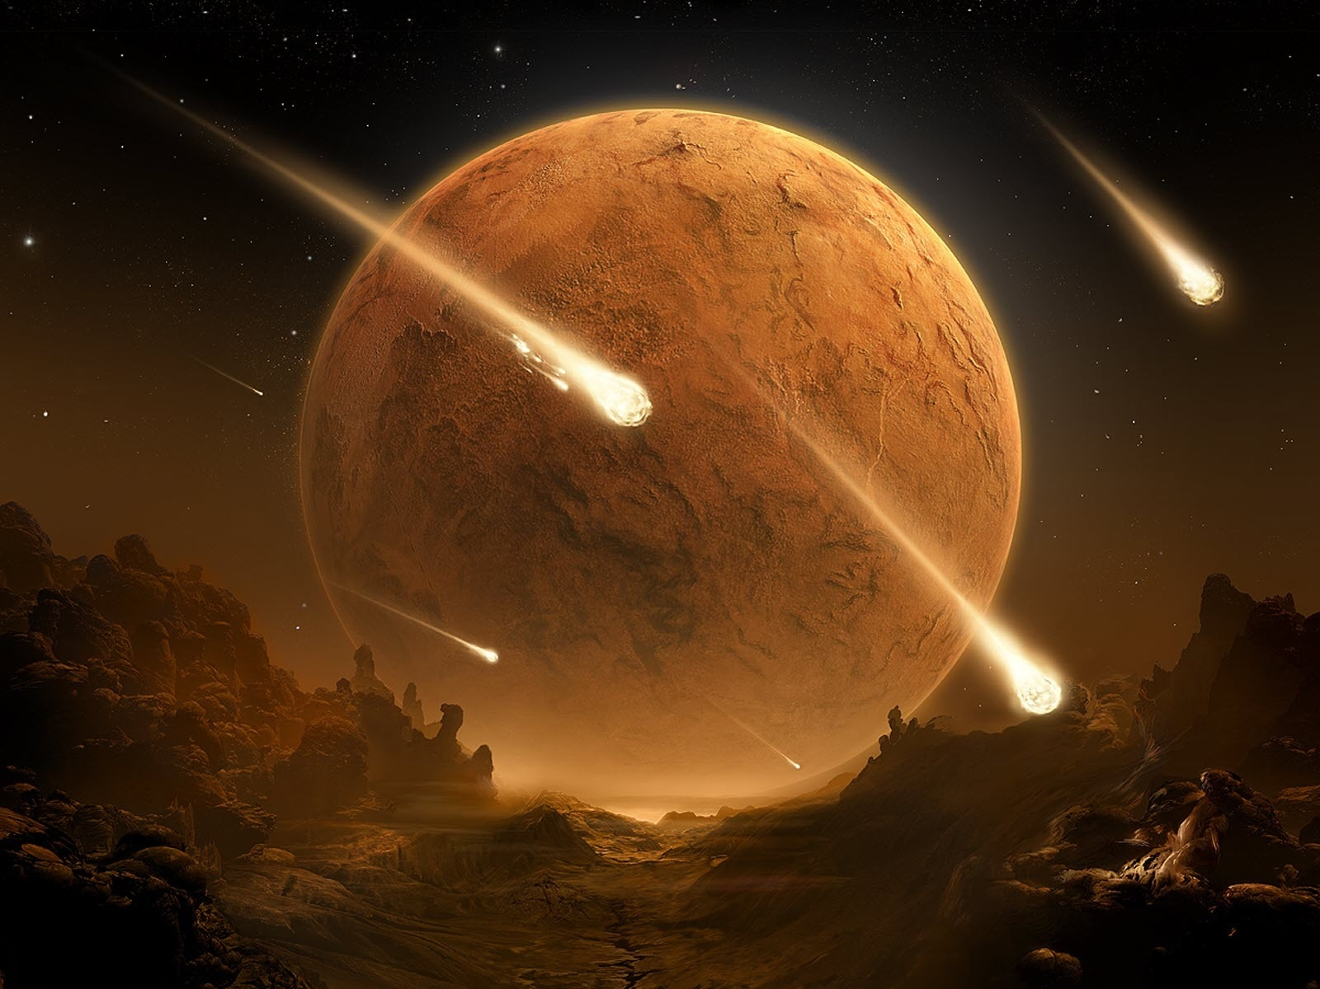
Teoría del Origen de la Vida de Oparin

Slide 45
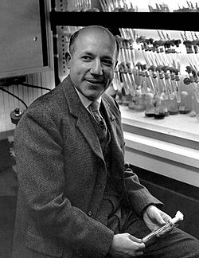
Melvin Calvin
(1911 – 1997)
HISTORIA DE LA BIOLOGÍA
Melvin Calvin estableció la ruta química de la Fotosíntesis en plantas C3.
Recibió el Premio Nobel de Química en 1961.

Slide 46
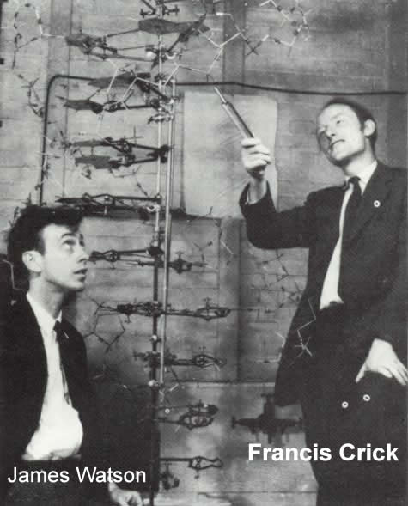
HISTORIA DE LA BIOLOGÍA
Francis Crick (1916 - 2004) Físico y Biólogo británico.
James Dewey Watson (1928) Biólogo y Zoólogo estadounidense
famoso por ser uno de los codescubridores de la estructura de la molécula de ADN
Recibieron el Premio Nobel de Medicina en 1962 por el descubrimiento de la estructura del ADN, así como la medalla Copley en 1975.

Slide 47
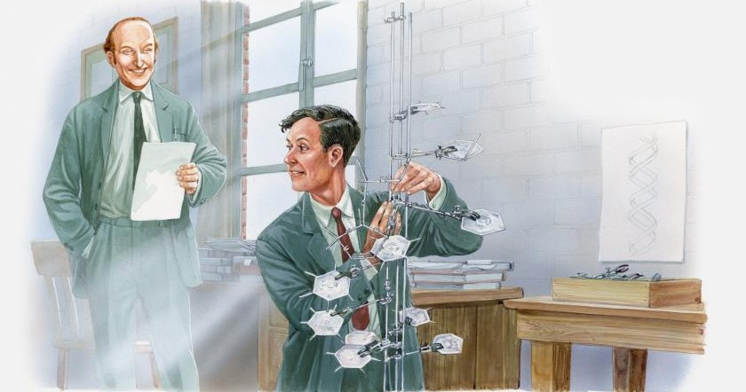
HISTORIA DE LA BIOLOGÍA

Slide 48
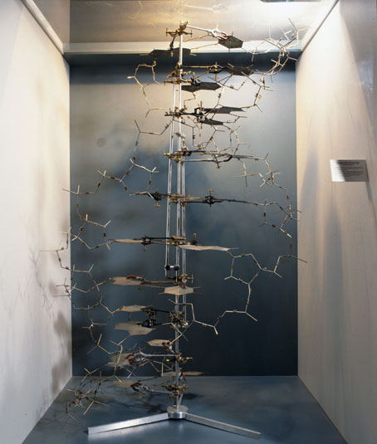
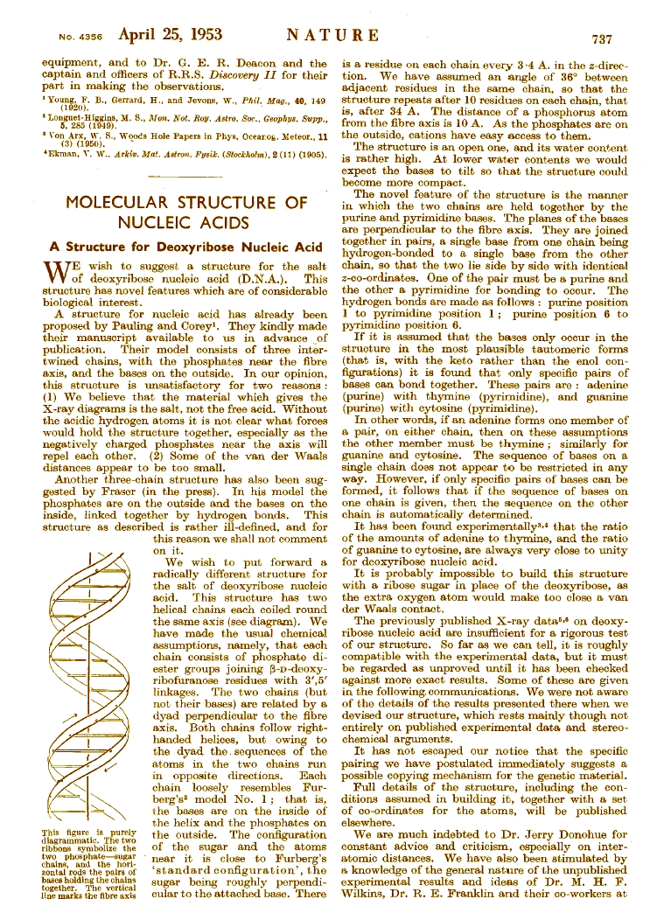
HISTORIA DE LA BIOLOGÍA

Slide 49
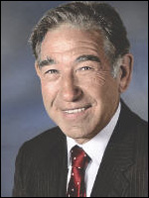
Stanley Cohen
(1922)
HISTORIA DE LA BIOLOGÍA
Stanley Cohen emplea la Técnica del ADN Recombinante (Ingeniería Genética), para colocar genes de plantas y animales en bacterias como la Escherichia coli.
Recibió el Premio Nobel de Medicina en 1986.

Slide 50
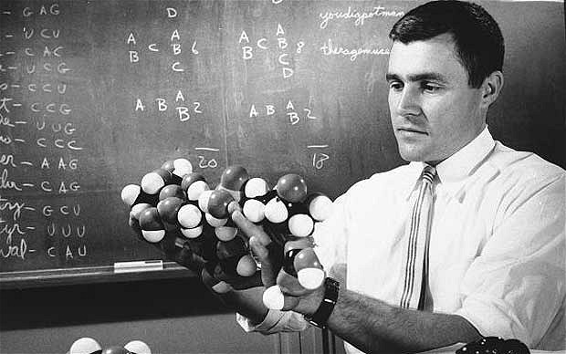
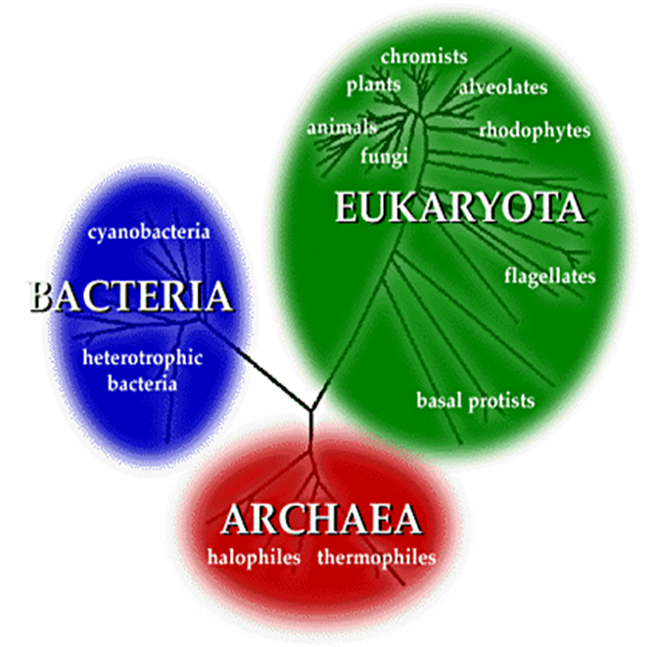
Carl Woese
(1928 - 2012)
HISTORIA DE LA BIOLOGÍA
Carl Woese es el creador de la nueva taxonomía molecular basada en la secuencia del ARN ribosomal 16s y 18scomparando que comparten todos los seres vivos del planeta, proponiendo el Sistema de Clasificación de Tres Dominios.

Slide 51
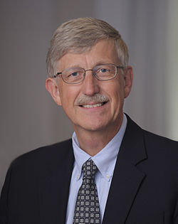
Francis Collins
(1950)
HISTORIA DE LA BIOLOGÍA
En el año de 1993, Francis Collins aceptó la invitación para suceder a James D. Watson como director del Centro Nacional para la Investigación del Genoma Humano, que se convertiría en 1997 en el National Human Genome Research Institute (NHGRI), una división de los Institutos Nacionales de Salud (NIH), de los que precisamente en la actualidad Francis Collins es director. Allí, él supervisó el Consorcio Internacional para la secuenciación del Genoma Humano..

Slide 52
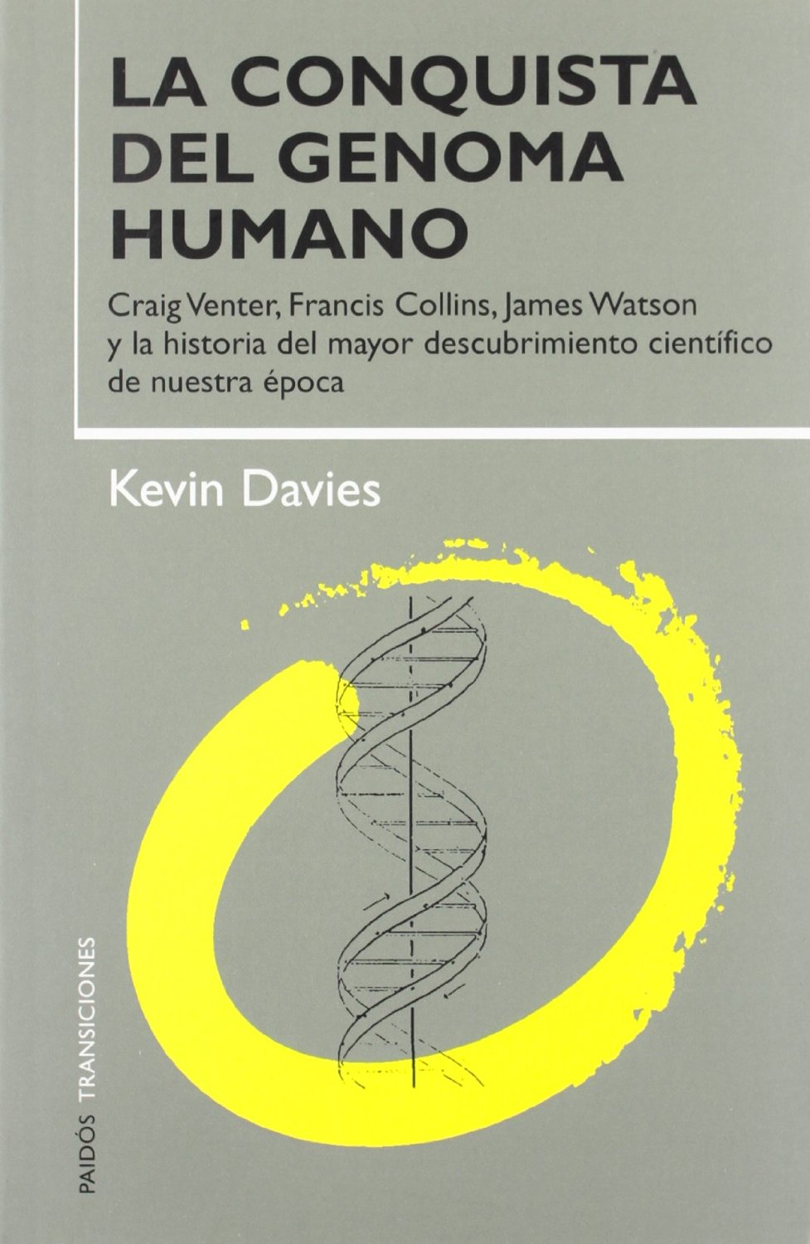

HISTORIA DE LA BIOLOGÍA

Slide 53

Dogma central de la Biología
HISTORIA DE LA BIOLOGÍA

Slide 54


Carl Woese
(1928 - 2012)
HISTORIA DE LA BIOLOGÍA
Dogma central de la Biología

Slide 55
REFERENCIAS BIBLIOGRÁFICAS
Las imágenes que aparecen en esta presentación se tomaron de la página: http://www.google.com.mx/imghp
Alberts, B. (2008). Biología Molecular de la Célula. España: Omega.
Alters, S. y Alters, B. (2006). Biology: understanding life. USA: John Wiley & Sons.
Biggs, A., et al. (2012). Biología. México: Mc Graw Hill Educación
Campbell N. A. & Reece J. B. (2007). Biología. México: Panamericana.
Curtis, H., Barnes, N. S., Schnek, A., Massarini, A. (2013). Biología. Buenos Aires: Médica Panamericana.
De Erice Z., E. V.; González M., J. A. (2012). Biología. La ciencia de la vida. México: McGraw Hill.

Slide 56
REFERENCIAS BIBLIOGRÁFICAS
Karp, G. (2014). Biología Celular y Molecular, Conceptos y Experimentos. México: Mc Graw Hill.
Lodish, H., Berk, A., Zipursky, S.L., Matsudaira, P., Baltimore, D. & Darnell, J. (2002). Biología celular y molecular (4a ed.). México: Panamericana.
Madigan, M.T., Martinko, J.M. & Parker J. (2004). Brock-biología de los microorganismos (10a ed.). México: Pearson.
Mathews, C.K., Van Holde, K.E., Appling, D.R. y Cahill, S.R.A. (2012). Biochemistry. USA: Prentice Hall.
Solomon, E. P., Berg L. R. y Martin D. W. (2013). Biología. México: Cengage Learning.
Sociedad Americana de Química. (2012). Seguridad en los Laboratorios Químicos Académicos. Washington: SAQ.
Starr C. y Taggart R. (2008). Biología. La unidad y la diversidad de la vida. México: Thomson.

